Slide 1


UNIVERSITYHACK 2021 DATATHON
The Data Masters
Elene Astondoa, Nagore Bermeosolo y Unai Torrecilla

Slide 2
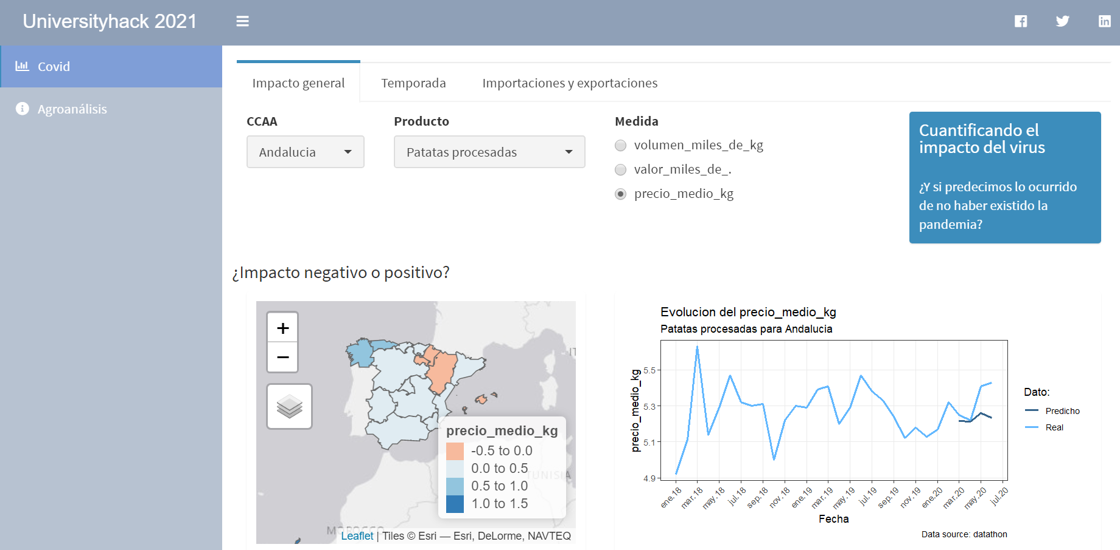


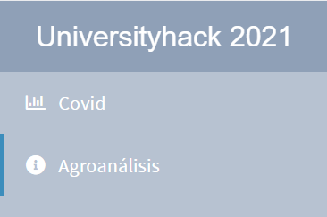




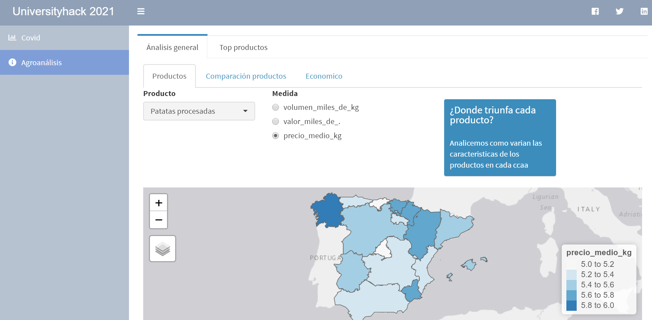





Herramientas y fuentes
Lenguajes de programación
Librerías y paquetes principales
Fuentes de datos
Observatorio de precios
de la junta de Andalucía
2/5
The Data Masters

Slide 3
COVID-19
Cuantificando el impacto de virus en el sector agroalimentario
¿Y si predecimos lo que hubiera ocurrido de no haber existido la pandemia?
¿Cómo se ha visto afectada cada CCAA?
¿Y cada producto?
Cuantificando el impacto del virus en las temporadas de los productos
¿Impacto negativo o positivo?
¿Se han disparado los precios? ¿Y el consumo?
Análisis de las importaciones y exportaciones
¿Cuál es la situación de España?
¿La COVID-19 ha supuesto algún cambio?
3/5

Slide 4
Agroanálisis
Análisis exhaustivo de las características de los productos
¿En qué parte de España se consume cada producto?
¿Como varían los precios de una CCAA a otra? ¿Y de un subproducto a otro?
Comparación entre los productos y subproductos
¡Comparemos los productos entre si!
¡Hagámoslo también por CCAA!
Análisis de indicadores económicos
¿Cada producto qué gasto y consumo per cápita tiene?
4/5

Slide 5
Líneas futuras
Optimizar las predicciones.
Análisis de las diferentes olas.
Optimizar la experiencia del usuario:
Clicks en el los mapas para modificar filtros.
Facilitar la búsqueda de los productos, mediante un filtro llamado sector.
Mostrar KPIs sobre las características de los productos.
Mejorar las paginas de: importaciones/exportaciones y económico.
5/5

